Slide 1

Operación General del Presupuesto,
Fuentes de Financiamiento,
Transferencias Presupuestales,
Compromisos presupuestales,
Administración de recurso ordinario (subsidio Federal y Estatal).
Dirección de Recursos Financieros
Departamento de Gestión Presupuestal
Ejercicio 2020

Slide 2
Operación general del presupuesto de egresos 2020
Para el ejercicio 2020 se realizó la presupuestación debidamente calendarizada por periodo presupuestal y de esta manera se realizó la carga al sistema administrador, por lo cual para el ejercicio de los recursos deberemos observar y atender los 6 campos que integran la cadena presupuestal:
Fondo (Clasificador por fuente de financiamiento)
Centro Gestor o Centro de Costos (Clasificación administrativa)
Área Funcional (Clasificador Funcional del gasto) que también integra el programa presupuestario, componente y proyecto alineado a Gobierno del Estado.
Programa Presupuestario (Elemento PEP) (Clasificador programático)
Partida Presupuestal (Clasificador por objeto del gasto)
Periodo Presupuestal (calendarización)

Slide 3
Operación general del presupuesto de egresos 2020
Otro cambio importante que trae consigo la calendarización del gasto es, en la elaboración de las transferencias presupuestales en el sistema, ya que hasta el año pasado sólo se operaban transferencias dentro del periodo en curso, ahora, al tener recurso en meses posteriores y requerir complementar el gasto del mes, se hace necesario traer los recursos de los meses futuros al actual, de acuerdo a las necesidades de operación del centro de costos.
Ante esta situación se esta trabajando en la adecuación del desarrollo que utilizamos para la solicitud de transferencias presupuestales, mientras tanto, los usuarios que no puedan realizar este tipo de capturas en el sistema, podrán solicitarlo mediante el formato de transferencia masiva, por correo electrónico.

Slide 4
Operación general del presupuesto de egresos 2020
Ante la necesidad de atender la normatividad y las constantes exigencias de las autoridades en términos de la transparencia y trazabilidad de los recursos ministrados a la Universidad para cubrir sus funciones, durante este ejercicio se modifica la forma de registrar las solicitudes de pago.
Se deberá elaborar una reserva presupuestal y una solicitud de pago (SP, SF, OR, CG) sin mezclar fuentes de financiamiento federales o estatales. A continuación se enlistan los fondos que no se deben mezclar con ningún otro en la elaboración de solicitudes de pago (se podrán adicionar los que se vayan gestionando durante el ejercicio).
Recuerda que los convenios notificados con cuenta bancaria específica, tampoco se pueden combinar con otros fondos.

Slide 5
Fuentes de Financiamiento
Para identificar si un recurso es Federal, Estatal, de convenios o generado por UG debes identificar la estructura de los fondos:
FF | Ejercicio | CRI | Consecutivo
Clasificador por fuente de financiamiento | Año de recaudo, en el cual se autoriza el ejercicio | Clasificador por Rubro de ingresos | Consecutivo
El clasificador por fuente de financiamiento indica si es recurso de libre disposición o etiquetado, ingreso del ejercicio o remanente y si es Federal o Estatal
El CRI indica si nos transfirieron el recurso o si nosotros lo generamos.
CRI | DESCRIPCION
23 | Cuotas de Ahorro para el Retiro
24 | Otras Cuotas y Aportaciones para la Seguridad Social
78 | Ingresos por Venta de Bienes y Prestación de Servicios de los Poderes Legislativo y Judicial, y de los organismos autónomos (INGRESOS PROPIOS, CONVENIOS PRESTACION SERVICIO)
79 | Otros Ingresos (INTERESES)
83 | Convenios (CONACYT, SICES, SEP)
91 | Transferencias y Asignaciones (CAF, FAM, PRODEP, PFCE, CARRERA DOCENTE, FECES, PROEXES, ETC.)
FF | DESCRIPCIÓN
11 | Recursos Fiscales
17 | Otros Recursos de Libre Disposición (Remanentes de 11)
25 | Recursos Federales
27 | Otros Recursos de Transferencias Federales Etiquetadas (Remanentes 25)
https://www.conac.gob.mx/es/CONAC/Normatividad_Vigente

Slide 6
Horario de corte para aplicación de transferencias presupuestales.
Primer corte 9:00 horas: todo lo capturado desde las 16:00 horas del día anterior hasta las 08:59 horas del día en que se realiza el corte.
Segundo corte 12:00 horas: todo lo capturado desde las 9:00 horas hasta las 11:59 horas del día de aplicación.
Tercer corte 14:00 horas: todo lo capturado desde las 12:00 horas hasta las 13:59 horas del día de aplicación.
Cuarto corte 16:00 horas: todo lo capturado desde las 14:00 horas hasta las 15:59 horas del día de aplicación.
El último día hábil de cada mes el último corte será el de las 14:00 horas, excepto para Subsidio Federal y Estatal Ordinario el cual será a las 11:59 horas.
Para el caso de ordinario, el último día hábil del mes a las 15:00 horas, determinarán los saldos disponibles para la reducción de los mismos.

Slide 7
De la autorización de Transferencias Presupuestales.
Las transferencias que requieren de ajustes al área funcional, y las de PFCE se envían para validación y autorización de la Dirección de Planeación y se aplican en el momento de respuesta.
Las transferencias que requieren reducción a capítulo 1000, se envían a validación y autorización de la Dirección de Recursos Humanos y se aplican en el momento de respuesta.
Las transferencias de POA requieren validación de la Coordinación de Planeación de Campus, quien envía un correo a la DRF autorizando o rechazando la solicitud.
Las transferencias de convocatorias institucionales y recursos PRODEP se envían para validación y autorización a la DAIP.
Nota: todas las transferencias capturadas que no tengas autorización o rechazo dentro del mes de solicitud, serán canceladas.

Slide 8
Compromisos presupuestales.
Con la calendarización de los recursos y dada las prácticas que venimos observando en la elaboración de los documentos de compromiso presupuestales, les presentamos dos ejemplos de cómo registrar en el sistema administrador un compromiso presupuestal.
Recuerda que para el registro de cada documento de compromiso debes contar con un documento fuente: contrato, orden de compra o pedido según corresponda.
Revisar y validar la suficiencia presupuestal en sistema, es decir, revisar que cuentas con los recursos necesarios en la cadena presupuestal completa. (fondo, centro gestor, área funcional, programa, partida presupuestal y periodo presupuestal) (transacción ZFM-001)
Con el documento fuente firmado, proceder al registro del compromiso en la transacción FMX1 (hay bienes y servicios que, por su naturaleza, no contaremos con el contrato o documento fuente, como son: energía eléctrica, servicio de agua potable, telefonía fija, etc.)

Slide 9
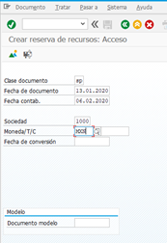
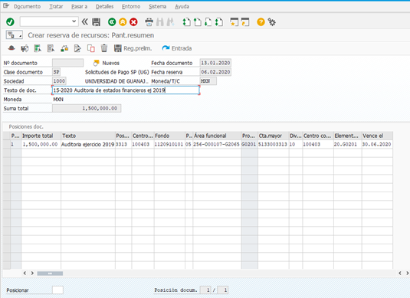
Ejemplo 1 de compromisos presupuestales.

Slide 10
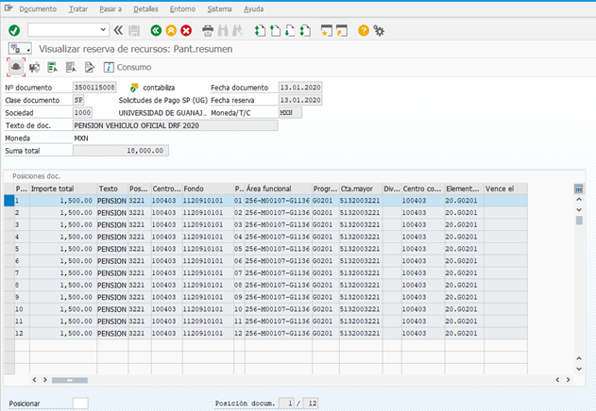
Ejemplo 2 de compromisos presupuestales.
Tratándose de servicios que se tienen contratados de manera anual y que se devengan de manera periódica por un monto establecido, o bien que otras áreas gestionan de manera general los pagos con cargo al presupuesto de cada centro gestor la reserva deberá realizarse de la siguiente manera:

Slide 11
Compromisos presupuestales.
Para la mejor operación del sistema y de la calidad de la información que se genera nos permitimos comentarles situaciones presentadas durante la operación del ejercicio anterior con finalidad de que para este ejercicio se tomen medidas para no incurrir en estas situaciones.
Hemos detectado casos en los que los compromisos de meses anteriores, son cancelados, liberando el recurso en el periodo presupuestal cerrado y en el proceso normal, se debería solicitar que estos recursos sean llevados al periodo vigente para poder hacer uso de ellos, sin embargo, algunos usuarios, bien por desconocimiento o por evitarse un paso más, vuelven a hacer uso del recurso disponible en el mes cerrado, lo que desvirtúa la información presupuestal y la congruencia de los trámites de pago.
Por lo cual les solicitamos revisar que, el periodo presupuestal del código programático de los recursos proporcionados para la adquisición de bienes y/o servicios corresponda al periodo vigente al momento en que la requisición sea ingresada a la Unidad de Adquisiciones y Servicios de Apoyo.

Slide 12
Recurso Ordinario (Subsidio Federal y Estatal)
A partir del mes de enero se realizará un cierre mensual de los recursos provenientes del subsidio federal y estatal, por lo cual el recurso disponible, del mes que concluye, se retirará del centro gesto que no lo utilizó y se transferirá para atender otras necesidades institucionales.
Respecto a los compromisos (reservas) presupuestales de ordinario.
Se deberá elaborar un documento de compromiso por trámite de pago. Excepto cuando exista un compromiso anual o que abarque varios periodos, de ser el caso el documento de compromiso deberá contemplar dentro de su desglose una línea por periodo presupuestal en la cual se tenga el compromiso. (remitirse a la sección de compromiso presupuestal de esta presentación)

Slide 13
Recurso Ordinario (Subsidio Federal y Estatal)
Transferencias presupuestales en ordinario
Durante el mes vigente se podrá solicitar transferencias de meses posteriores al actual para complementar el gasto de operación de mes.
No se autorizarán transferencias del mes actual a meses futuros, excepto cuando se trate de contratación de servicios que se devengarán mensualmente. (ejemplo: pensión de vehículos, verificación de vehículos, arrendamientos de inmuebles, servicio de energía eléctrica, servicio de agua, servicio de telefonía).
Se autoriza el traspaso de los saldos de las partidas 3111 Servicio de energía eléctrica, 3131 Servicio de agua, 3141 Servicio telefonía tradicional y 3151 Servicio telefonía celular del periodo en curso, siempre y cuando ya se haya cubierto el costo del mes, y sea para ejercer en el periodo que se encuentre vigente en las partidas autorizadas para el ejercicio del subsidio Federal y Estatal y No se autorizarán transferencias a meses futuros.

Slide 14


